Slide 1
সবাইকে আন্তরিক শুভেচ্ছা

Slide 2
শিক্ষক পরিচিতিঃ-
মোঃ শহিদুল ইসলাম
সহকারী শিক্ষক
গাড়ীদহ দাখিল মাদ্রাসা
শেরপুর, বগুড়া।
মোবাইল নং : 017২৪৬২২২০৯

Slide 3
পাঠ পরিচিতি
শ্রেণী- দাখিল সপ্তম
বিষয়- বাংলাদেশ ও বিশ্বপরিচয়
অধ্যায় - ২ ( বাংলাদেশের স্বাধীনতার পটভূমি)
তারিখ- ১০/০১/১৯ইং
সময় - ৪০ মিনিট

Slide 4
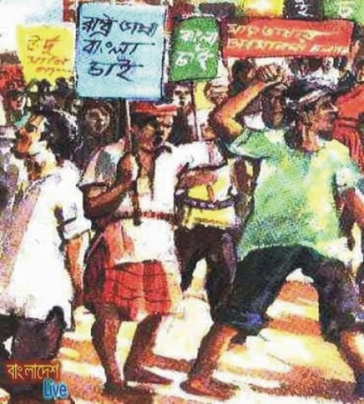
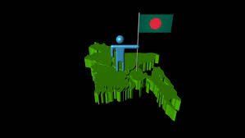
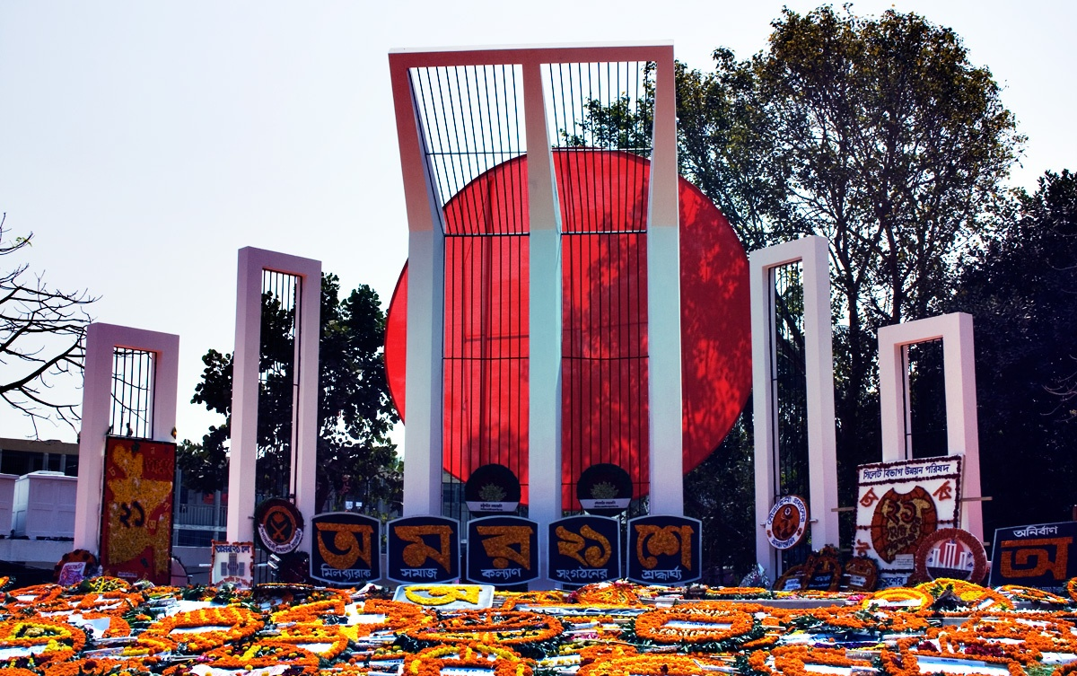
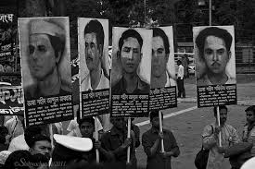
ছবিগুলো দেখ ও চিন্তা কর
মিছিল
মানচিত্র
শহীদ মিনার
কয়েকজন শহীদ

Slide 5
কোন দেশের মানচিত্র বলতো?

Slide 6
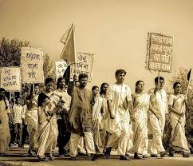
আজকের পাঠ
রাষ্ট্রভাষা আন্দোলন

Slide 7
শিখনফল
বাঙালি জাতি প্রসঙ্গে ড.মুহাম্মদ শহীদুল্লাহর উক্তিটি উদ্ধৃত করতে পারবে।
রাষ্ট্রভাষা আন্দোলনের কারণ ব্যাখ্যা করতে পারবে।
ভাষা আন্দোলনের ফলাফল সম্পর্কে নিজের ভাষায় বিশ্লেষণ করতে পারবে।

Slide 8
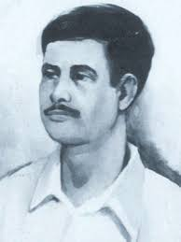
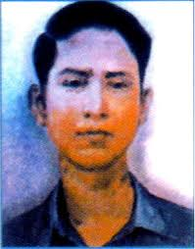
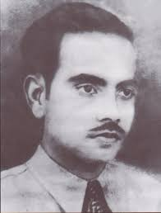
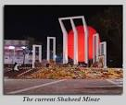
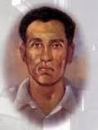
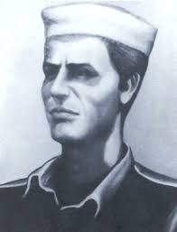
ভাষা আন্দোলনের কয়েকজন শহীদের নাম বল

Slide 9
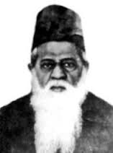
আমরা হিন্দু বা মুসলিম যেমন সত্য , তার চেয়ে বেশি সত্য আমরা বাঙালি । এটি কোনো আদর্শের কথা নয় , এটি একটি বাস্তব কথা ।
প্রকৃতি নিজের হাতে আমাদের চেহারায় ও ভাষায় বাঙালিত্বের এমন চাপ দিয়েছেন যে, তারা মালা – তিলক –টিকিতে কিংবা টুপি লুঙ্গি- দাড়িতে ঢাকবার জো- টি নেই।

Slide 10
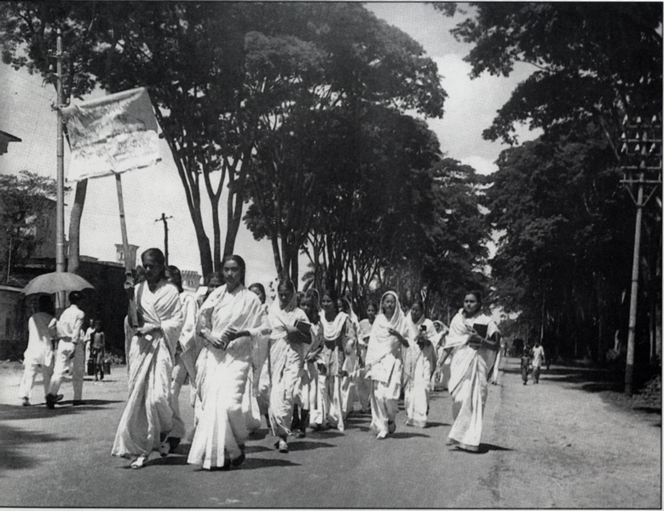
যেসব কারণে ভাষা আন্দোলন সংঘটিত হয় তার মধ্যে অন্যতম ২ টি কারণ হলো: ১. বৈষম্যমূলক আচরণ: পাকিস্তান সৃষ্টির পর পশ্চিম পাকিস্তানি শাসকগোষ্ঠী কর্তৃক সামাজিক, সাংস্কৃতিক, অর্থনৈতিক ও রাজনৈতিক ক্ষেত্রে বৈষম্যমূলক আচরণ শুরু করে ফলে ভাষা আন্দোলনকে অনিবার্য করে তোলে।

Slide 11
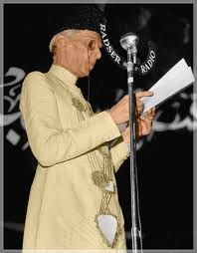
২. জিন্নাহর ঘোষনা: ১৯৪৮ সালের মার্চ মাসে পাকিস্তানের গভর্ণর জেনারেল মোহাম্মদ আলী জিন্নাহ ঢাকার তৎকালীন রেসকোর্স ময়দানে ঘোষণা করেন , ‘’ উর্দু এবং একমাত্র উর্দুই হবে পাকিস্তানের রাষ্ট্রভাষা ।’’ এ ঘোষণার পর পূর্ব পাকিস্তানের ছাত্র- জনতা বিক্ষোভে ফেটে পড়ে ।

Slide 12
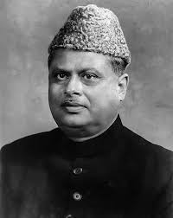
পূর্ব পাকিস্তানের মুখ্যমন্ত্রী কে ছিলেন ?
নুরুল আমিন

Slide 13
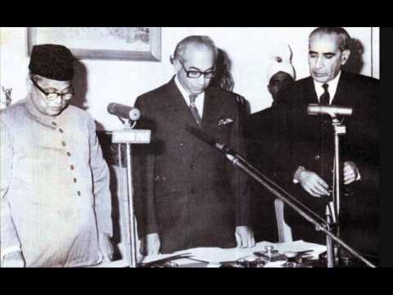
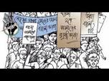
নুরুল আমিনের নেতৃত্বে মুসলিম লীগ সরকার ছাত্রদের বাধা দেওয়ার সিদ্ধান্ত নেয়। সরকার ঢাকা বিশ্ববিদ্যালয় এলাকায় ১৪৪ ধারা জারি করে। চারজনের বেশি একজোট হয়ে রাস্তায় মিছিল করতে পারবে না। কিন্তু ছাত্ররা তা মানে নি। ২১-এ ফেব্রুয়ারির আগের রাতে সভা করে ছাত্ররা ১৪৪ দ্বারা ভেঙে মিছিল বের করার সিদ্ধান্ত নেয়।

Slide 14
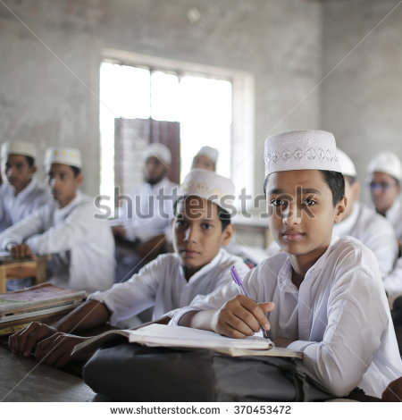
জোড়ায় কাজ সময় : ২ মিনিট
পূর্ব পাকিস্তানের সাহিত্য সম্মেলনের সভায় কে ভাষার প্রশ্নটি উত্থাপন করেন ?

Slide 15
সমাধান
ড. মুহাম্মদ শহীদুল্লাহ

Slide 16
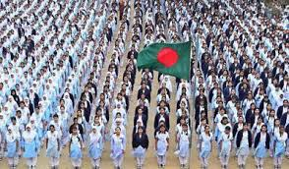
দলীয় কাজ সময় : 5 মিনিট
প্রশ্নঃ – ভাষা আন্দোলনের ফলাফল লিখ।

Slide 17
মুল্যায়ন
মৌলিক গণতন্ত্র প্রচার করেন কে ?
১৯৪৮ সালের কত তারিখে ভাষার দাবিতে পুর্ব বাংলায় ধর্মঘট ডাকা হয় ?
২২ ফেব্রুয়ারি কার গুলিতে শফিউরসহ অনেকেই নিহিত হয়েছেন ?

Slide 18
বাড়ির কাজ
২১ শে ফেব্রুয়ারিকে মাতৃভাষা দিবস বলা হয় কেন ?

Slide 19
ধন্যবাদ সবাইকে

